Slide 1







Slide 2



Slide 3



Slide 4

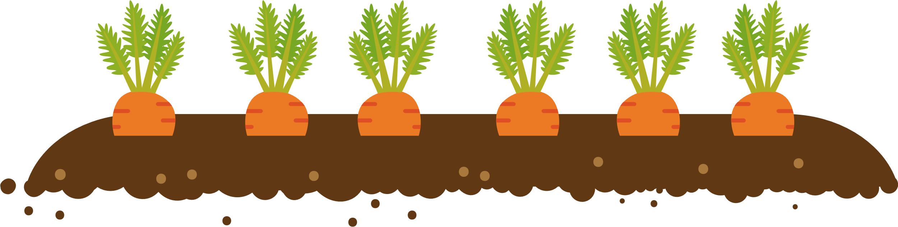

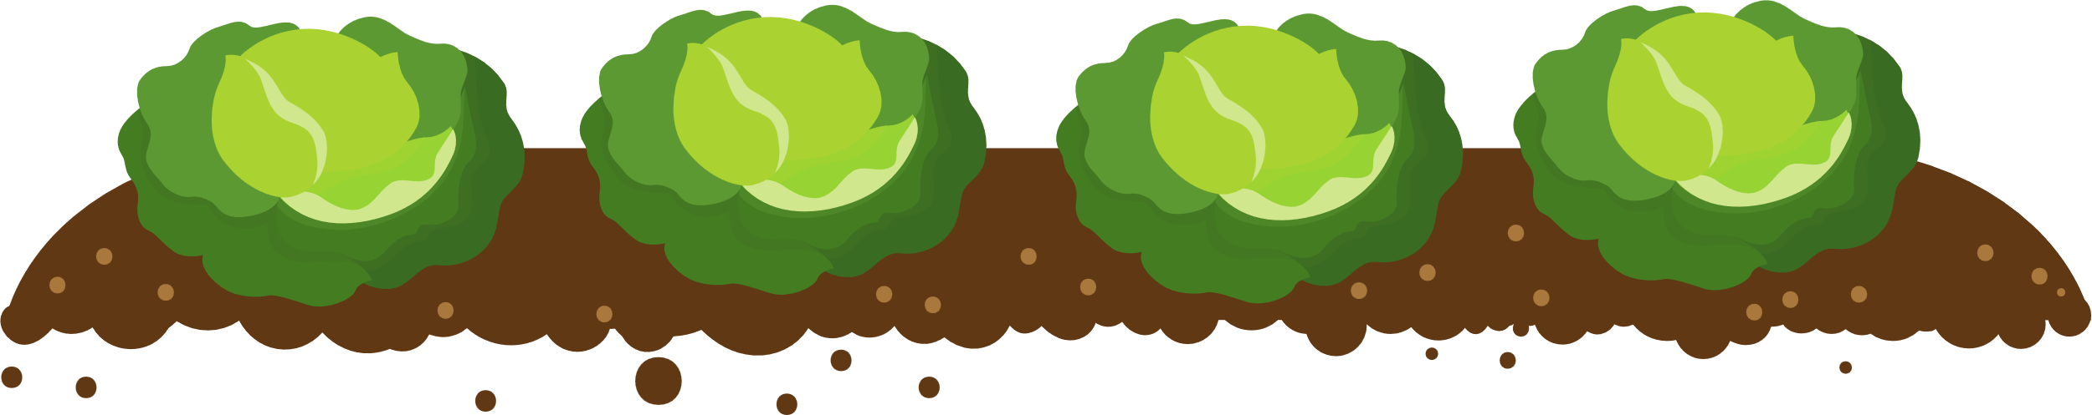
Thật là một ngày đẹp trời, hãy cùng nhau thu hoạch những loại rau củ trong nông trại nào!

Slide 5





Chọn số thập phân thích hợp:
Một trăm linh ba phẩy hai
103,2
13,01
103,02
102,3

Slide 6


Chúng ta đã thu hoạch được cà rốt rồi. Hãy tiếp tục nào!

Slide 7
Đọc số thập phân: 24,6
Hai trăm bốn mươi phẩy sáu
Hai sáu phẩy bốn
Bốn mươi hai phẩy sáu
Hai mươi bốn phẩy sáu

Slide 8
Các bạn giỏi quá! Cùng thu hoạch tiếp nào!

Slide 9
Điền >,<,=:
24,01 …. 24,1
Không có dấu thích hợp
>
=
<

Slide 10
Cố lên nào! Sắp thu hoạch xong rồi nè!

Slide 11
Điền số thích hợp vào chỗ chấm:
7 mm = … m
0,7
0,07
0,007
7

Slide 12
Cảm ơn các bạn đã giúp mình thu hoạch nhé!

Slide 13


Slide 14


>,<,=
?
a) 18,99
?
20,17
?
70,8
b) 70,8
c) 100,10
?
100,1

Slide 15




Slide 16


a) 18,99
<
20,17
b) 70,8
=
70,8
c) 100,10
=
100,1

Slide 17
Giải thích vì sao
100,10
=
100,1

Slide 18
Chia sẻ cách so sánh 2 số thập phân.

Slide 19

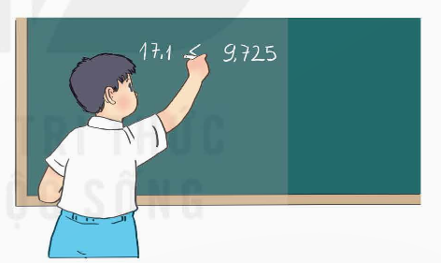

Khi so sánh hai số 17,1 và 9,725, Việt so sánh như sau: “Vì số 17,1 có ba chữ số. Trong khi số 9,725 có tới bốn chữ số nên số 17,1 bé hơn số 9,725”. Hãy nhận xét cách so sánh của Việt.

Slide 21
Cách so sánh của Việt sai vì:
- Khi so sánh 2 số thập phân, trước tiên ta so sánh phần nguyên với nhau.
+ Phần nguyên của số 17,1 là 17, phần nguyên của số 9,725 là 9.
Vì 17 > 9 nên 17,1 > 9,725.

Slide 22

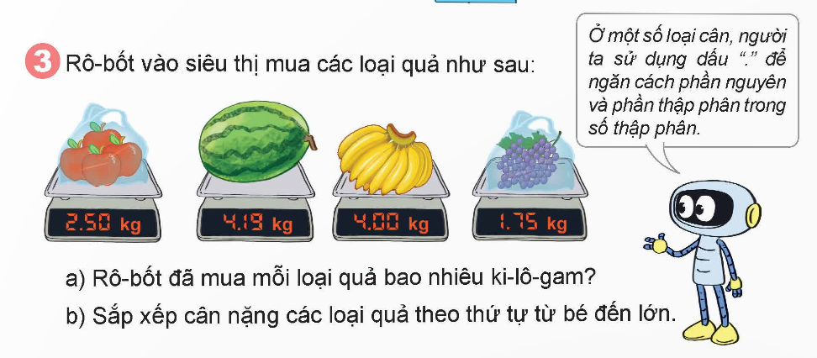
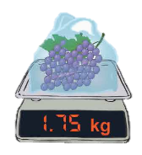

Rô-bốt vào siêu thị mua các loại quả như sau:
Ở một số loại cân, người ta sử dụng dấu “.” để ngăn cách phần nguyên và phần thập phân trong số thập phân.
a) Rô-bốt đã mua mỗi loại quả bao nhiêu ki-lô-gam?
b) Sắp xếp cân nặng các loại quả theo thứ tự từ bé đến lớn.

Slide 23

Thảo luận nhóm đôi về yêu cầu của bài tập;
Làm bài cá nhân vào vở bài tập;
Đổi vở với bạn cùng bàn để sửa bài;
Chia sẻ kết quả trước lớp.

Slide 25
+ Rô-bốt đã mua số ki-lô-gam mỗi loại quả là: 2,5 kg táo; 4,19 kg dưa hấu; 4 kg chuối; 1,75 kg nho.
+ Cân nặng các loại quả theo thứ tự từ bé đến lớn là: 1,75 kg; 2,5 kg; 4 kg; 4,19 kg.

Slide 26

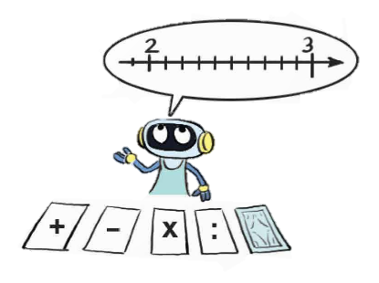
Hãy thay một kí tự vào dấu “?” để được một số lớn hơn 2 nhưng bé hơn 3.
2
?
1

Slide 28
2
,
1

Slide 29


Slide 30
Sử dụng thước để đo độ dài của một số đồ vật trong lớp như mặt bàn, bảng, mặt ghế,... và viết số đo với đơn vị mét rồi so sánh các số đo đó

Slide 31


Slide 32


